Slide 1
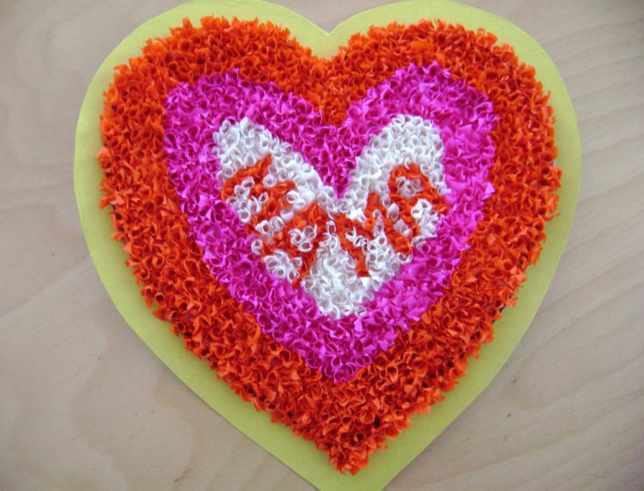
Муниципальное бюджетное дошкольное образовательное учреждение «Детский сад общеразвивающего вида №50 с приоритетным осуществлением деятельности по художественно – эстетическому развитию детей»
Муниципальное дошкольное бюджетное образовательное учреждение
«Детский сад общеразвивающего вида №50 с приоритетным осуществлением деятельности по художественно-эстетическому развитию детей»
Торцевание
на бумаге

Slide 2
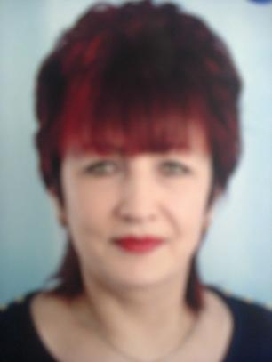
Автор мастер-класса воспитатель первой квалификационной категории Яворская Надежда Петровна

Slide 3
Торцевание
Торцевание - вид бумажного творчества, аппликативная мозаика, создаваемая из небольших кусочков гофрированной (креповой) бумаги. Торцевание на пластилине это разновидность мозаики, в результате которой получаются удивительные фигуры и формы. Объемные и пушистые.

Slide 4
Торцевание
Чему мы хотим научить детей?
Научить детей создавать работы в технике торцевания.
Научить планировать свою работу.

Slide 5
Материал
гофрированная бумага;
ножницы;
клей ПВА;
стержень от ручки;
карандаш;
бумага для основы.

Slide 6
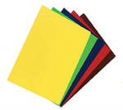
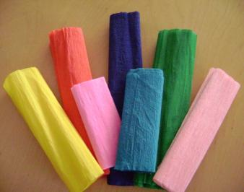
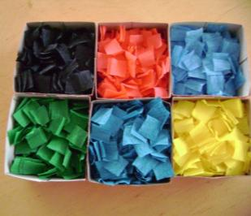
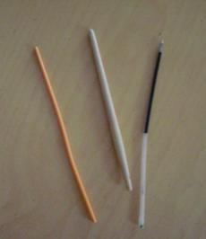
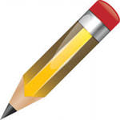
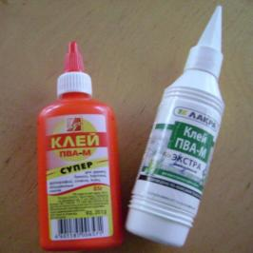
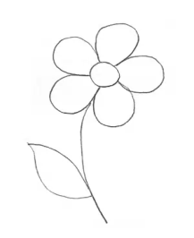

Slide 7
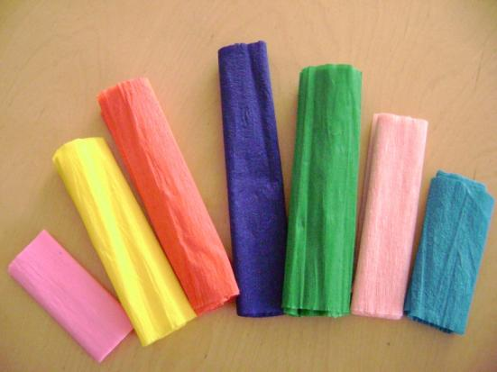
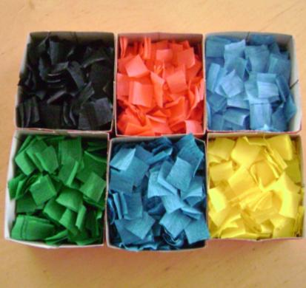
Из полос гофрированной бумаги нарежьте квадратики со стороной примерно 1 см.

Slide 8
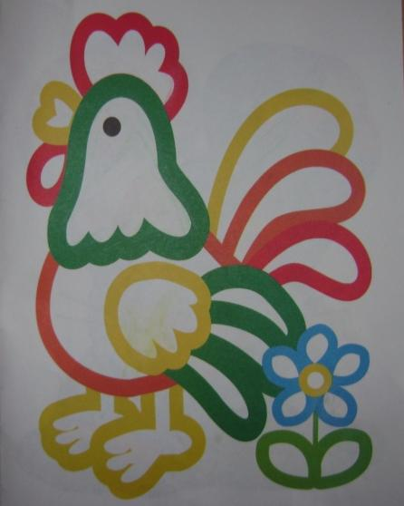
Нарисуйте на плотной бумаге или картоне любой узор или возьмите готовый из любой раскраски и наклейте его на плотную бумагу.

Slide 9
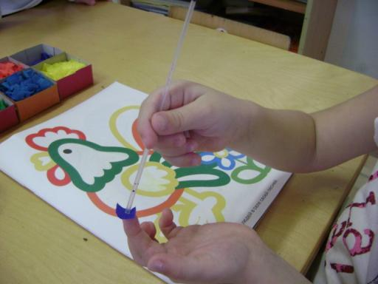
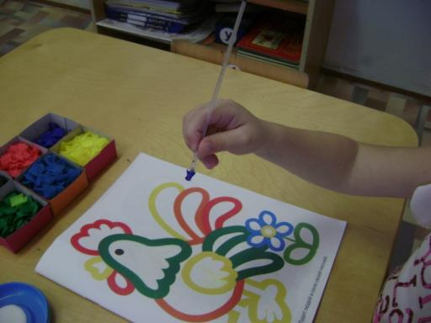
Возьмите стержень (тупой конец) поставьте на середину квадратика
Сомните квадрат и прокатайте его между пальцами у вас получится цветная трубочка-торцовочка.

Slide 10
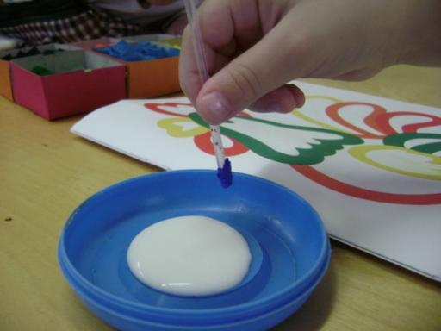
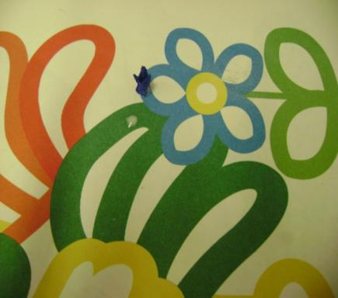
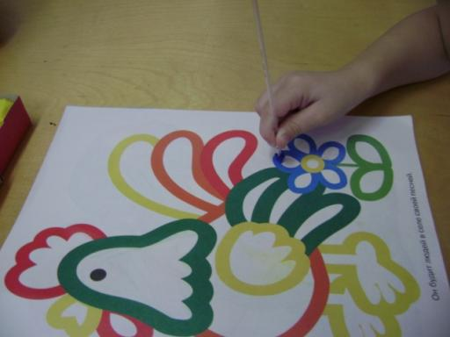
Обмакните торцовочку в клей, поставьте её на рисунок и уберите стержень

Slide 11
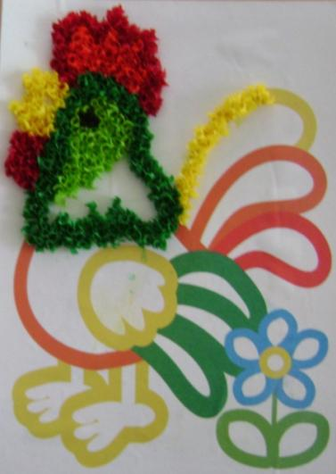
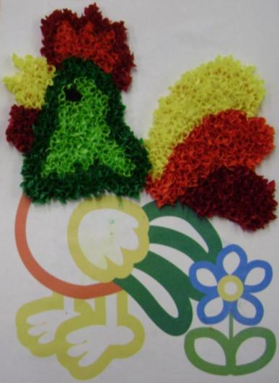
Каждую следующую торцовочку приклеивайте рядом с предыдущей

Slide 12
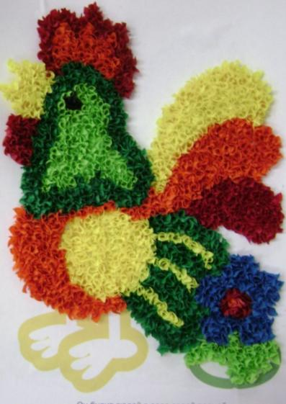
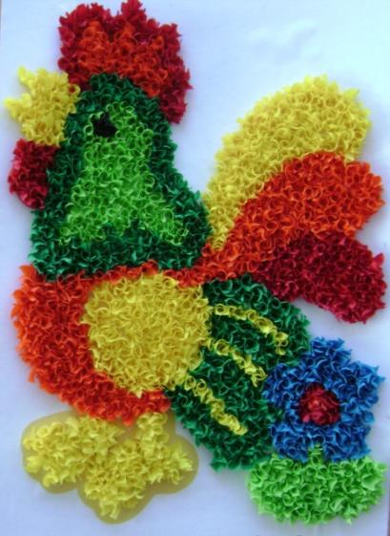
Старайтесь ставить торцовочки плотно друг к другу, чтобы не оставалось промежутков.

Slide 13
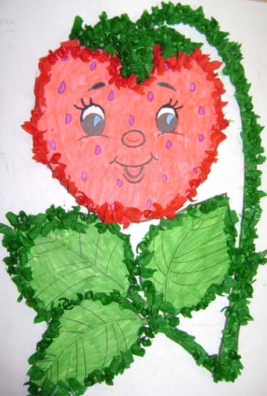
Мозаику в технике торцевания можно делать по контуру или сплошной

Slide 14
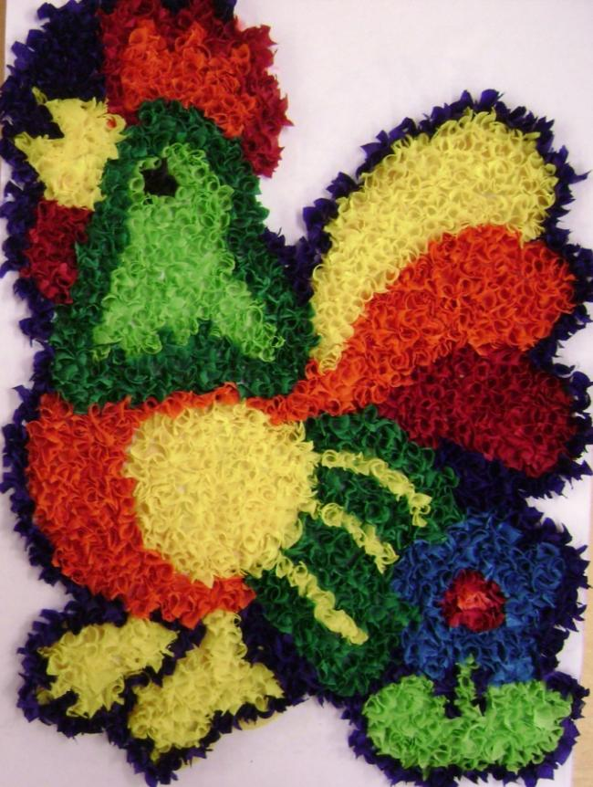
Для создания фона, обведите фигуру по контуру торцовками

Slide 15
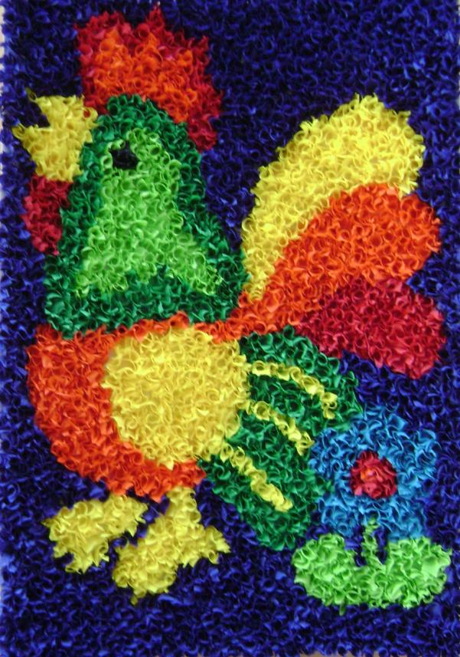
После создания фона,
работу оформите в паспорту и поместите в рамку

Slide 16
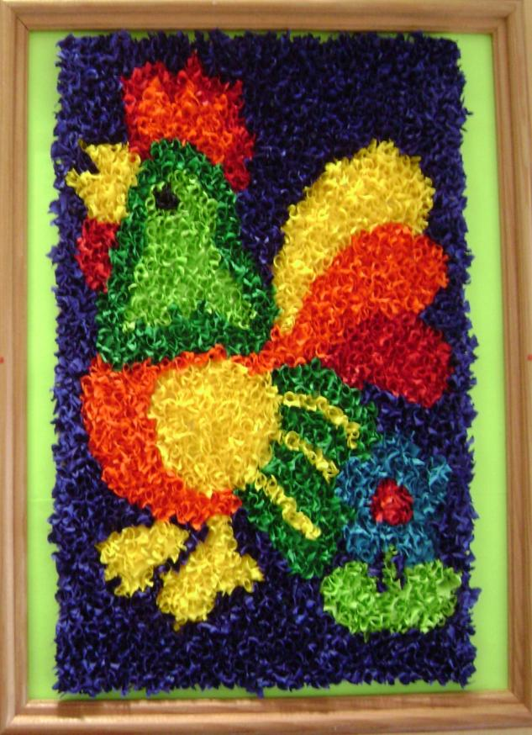
В результате получается вот такая работа

